Slide 1

강사 염 희 균
표준 모듈

Slide 2
목차
시작하기 전에
모듈 사용의 기본 : math 모듈
random 모듈
os 모듈
datetime 모듈
time 모듈
urllib 모듈
키워드로 정리하는 핵심 포인트
확인문제

Slide 3
시작하기 전에
[핵심 키워드] : 표준 모듈, import 구문, as 키워드, 파이썬 문서
[핵심 포인트]
조건문, 반복문을 조합해서 만들어주는 코드를 활용하는 방법을 배워본다. 표준 모듈을 사용하면서 모듈 사용 방법을 익힌다.

Slide 4
시작하기 전에
모듈 (module)
미리 만들어 놓은 .py파일 (함수, 변수, 클래스)
표준 모듈 (내장함수)
파이썬에 기본적으로 내장된 모듈(input(), type(), print()…)
외부 모듈 (외장함수)
사람들이 만들어 공개한 모듈

Slide 5
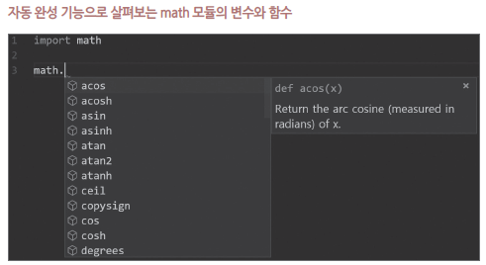
모듈 사용의 기본 : math 모듈
math 모듈
수학과 관련된 기능
여러 변수와 함수를 가진 집합체

Slide 6

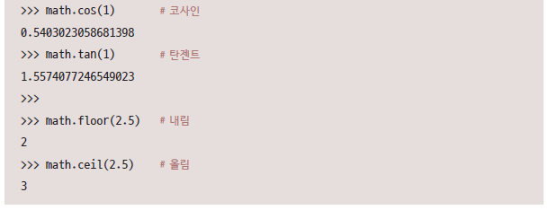
모듈 사용의 기본 : math 모듈
math 모듈을 사용하는 코드
수학/삼각함수

Slide 7
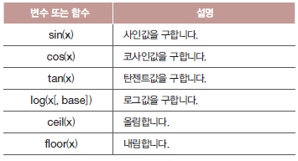
모듈 사용의 기본 : math 모듈
모듈 문서
math 모듈은 다양한 기능 가지고 있음

Slide 8
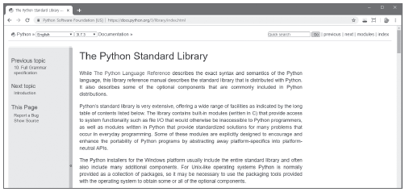
파이썬 공식 문서에서 표준 모듈 등 정보 확인 가능
http://docs.python.org/3/library/index.html

Slide 9
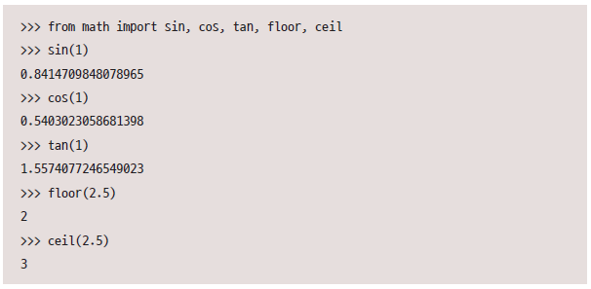
모듈 사용의 기본 : math 모듈
from 구문
다양한 함수를 계속해서 입력하는 것의 비효율성
‘가져오고 싶은 변수 또는 함수’에 여러 개의 변수 또는 함수 입력 가능
이를 통해 가져온 기능은 math 붙이지 않고도 사용할 수 있음

Slide 10
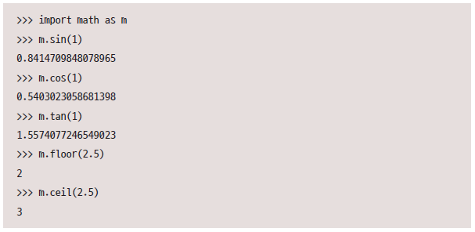
모듈 사용의 기본 : math 모듈
as 구문
모듈의 이름이 너무 길어 짧게 줄여 사용하고 싶은 경우

Slide 11
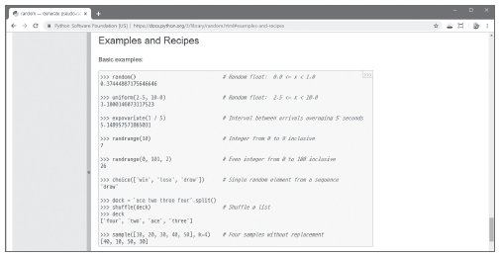
random 모듈
random 모듈
random 모듈 문서
http://docs.python.org/3/library/random.html#examples-and-recipes

Slide 12
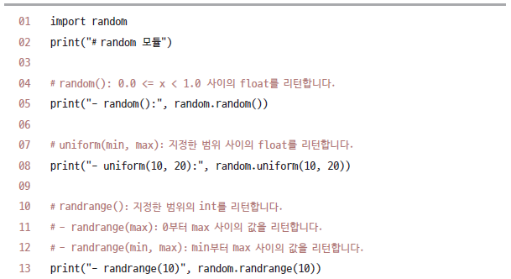
random 모듈
예시

Slide 13
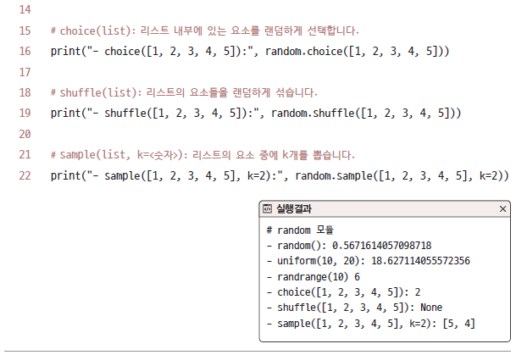
random 모듈

Slide 14
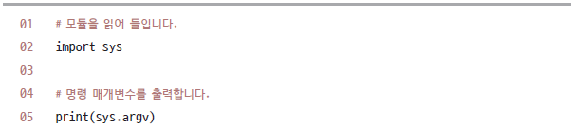
random 모듈
5행의 random.random()처럼 random을 계속 입력하는 것은 효율적이지 못하므로 from 구문 활용해서 임포트
sys 모듈
시스템과 관련된 정보 가진 모듈
명령 매개변수 받을 때 많이 사용

Slide 15
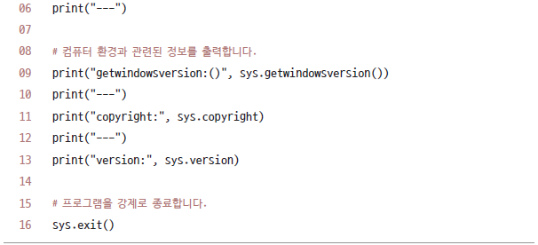
random 모듈
5행 sys.argv
아래와 같이 실행하면 [‘module_sys.py’, ‘10’, ‘20’, ‘30’] 리스트 들어옴

Slide 16
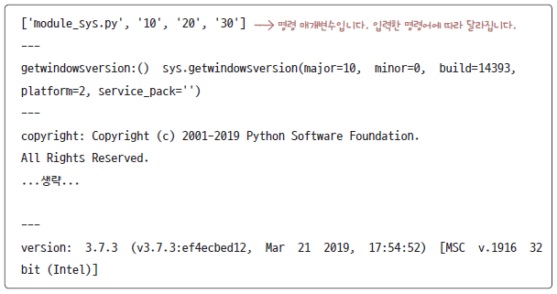
random 모듈

Slide 17
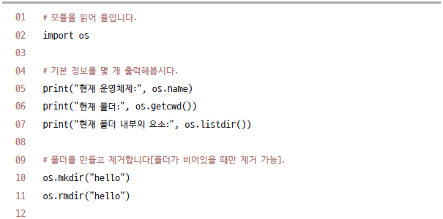
os 모듈
os 모듈
운영체제와 관련된 기능 가진 모듈
새로운 폴더 만들거나 폴더 내부 파일 목록 보는 등

Slide 18
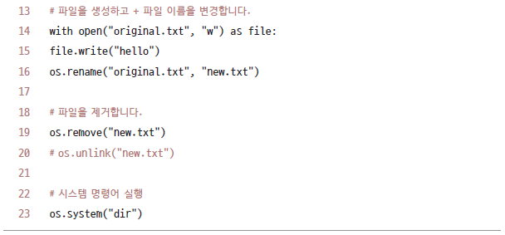
os 모듈

Slide 19
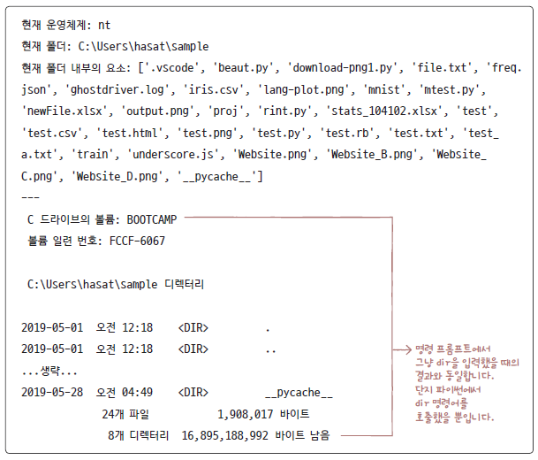
os 모듈

Slide 20
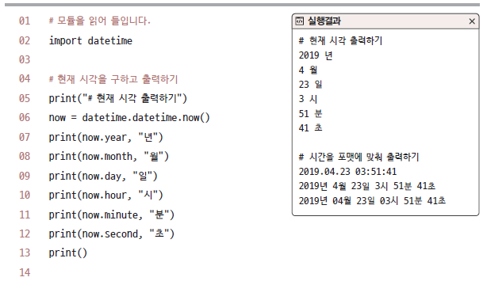
datetime 모듈
datetime 모듈
date(날짜) 및 time(시간)과 관련된 모듈로, 날짜 형식 만들 때 자주 사용되는 코드들로 구성

Slide 21
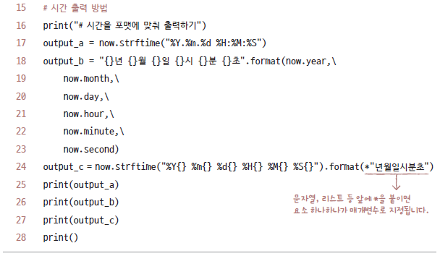
datetime 모듈

Slide 22
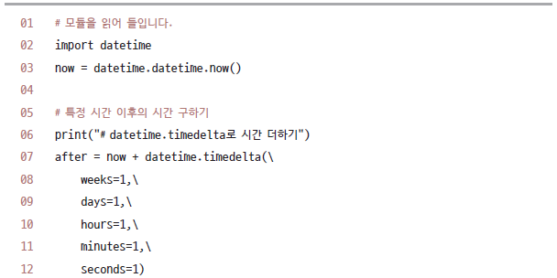
datetime 모듈
output_a차럼 strftime() 함수 사용하면 시간을 형식에 맞춰 출력 가능
그 외 다양한 시간 처리 기능

Slide 23
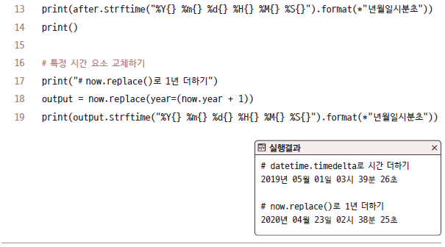
datetime 모듈

Slide 24
datetime 모듈
timedelta() 함수 사용하면 특정한 시간의 이전 또는 이후 구함
“1년 후” 구할 때는 replace() 함수 사용해 날짜 값을 교체

Slide 25
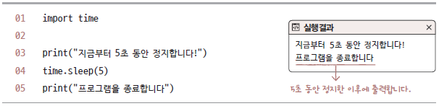
time 모듈
time 모듈
시간과 관련된 기능
time.sleep() 함수
특정 시간 동안 코드 진행을 정지
정지하고 싶을 시간을 초 단위로 입력

Slide 26
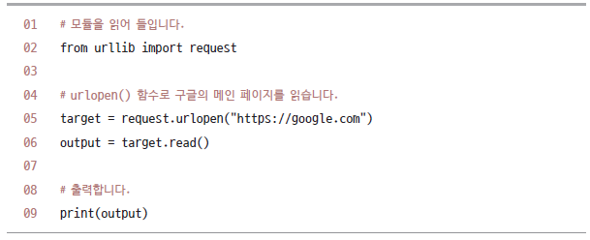
urllib 모듈
urllib 모듈
URL 다루는 라이브러리
urlopen() 함수 : URL 주소의 페이지 열기

Slide 27
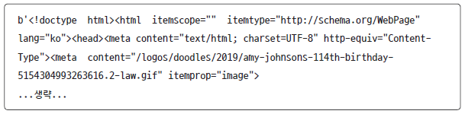
urllib 모듈
바이너리 데이터

Slide 28
키워드로 정리하는 핵심 포인트
표준 모듈 : 파이썬이 기본적으로 제공하는 모듈
import 구문 : 모듈 읽어 들일 때 사용하는 구문
as 키워드 : 모듈을 읽어 들이고 별칭 붙일 때 사용하는 구문
파이썬 문서 : 모듈의 자세한 사용 방법이 들어있는 문서

Slide 29

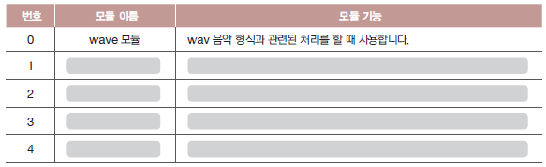
확인문제
다음 중 math 모듈의 함수를 제대로 읽어 들이지 못하는 코드를 고르세요.
파이썬 문서를 보면서 본문에서 살펴보지 않았던 모듈의 이름을 다섯 개 적어보세요. 그리고 해당 모듈에 어떠한 기능들이 들어 있는지도 간단하게 적어보세요.

